Slide 1
VEO
ESCUCHO

Slide 2

PIENSO

Slide 3

SIENTO

Slide 4
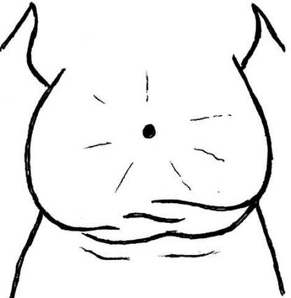
NECESITO

Slide 5
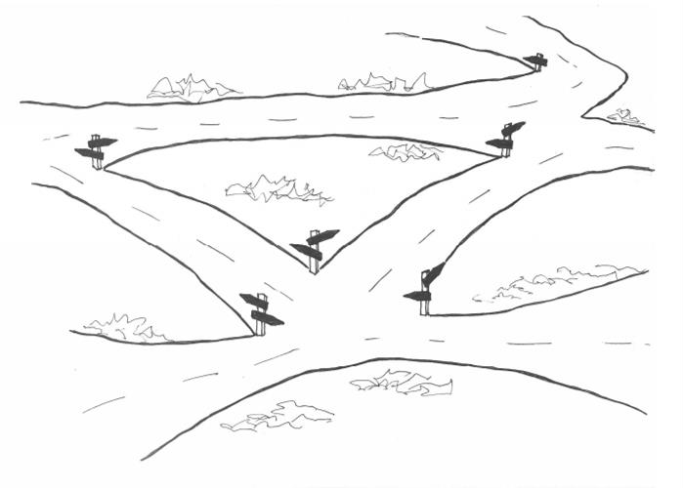
ESTRATEGIAS

Slide 6

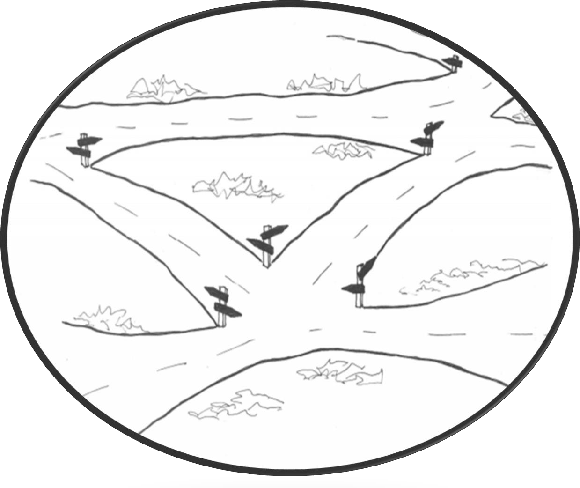
ESTRATEGIAS

